Slide 1
人 工 智 能
第3章 搜索技术

Slide 2
第3章 搜索技术
3.1 概述
3.2 盲目搜索方法
3.3 启发式搜索
3.4 问题归约和AND-OR图启发式搜索
3.5 博弈
3.6 案例分析

Slide 3
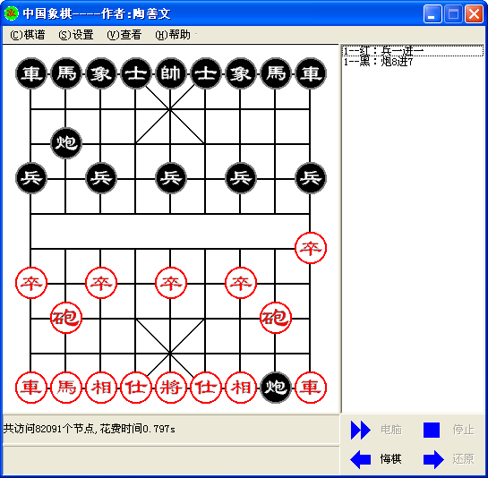
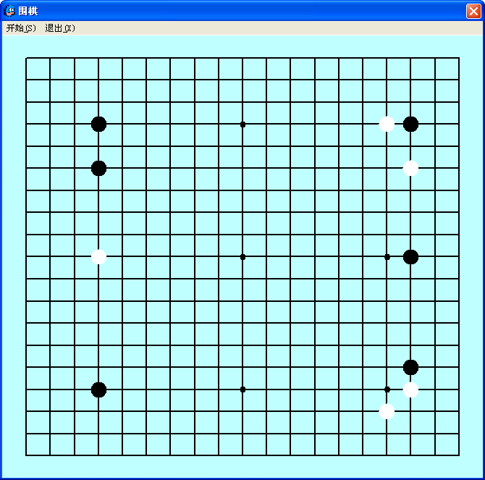
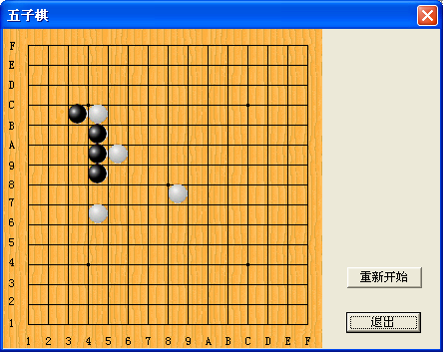

Slide 4
3.1 概述
搜索就是找到智能系统的动作序列的过程。
搜索算法的输入是给定的问题，输出是表示为动作序列的方案。
一旦有了方案，就可以执行该方案所给出的动作了。（执行阶段）
求解问题包括：
  目标表示
  搜索
  执行

Slide 5
给定问题就是确定该问题的基本信息:
（1）初始状态集合：定义了问题的初始状态。
（2）操作符集合：把一个问题从一个状态变换为另一个状态的动作集合。
（3）目标检测函数：用来确定一个状态是不是目标。
（4）路径费用函数：对每条路径赋予一定费用的函数。
其中，初始状态集合和操作符集合定义了问题的搜索空间。

Slide 6
搜索问题包括：
  搜索什么(目标)
  在哪里搜索(搜索空间)
搜索分成：
  状态空间的生成阶段
  在该状态空间中对所求问题状态的搜索
搜索可以根据是否使用启发式信息分为：
  盲目搜索
  启发式搜索

Slide 7
盲目搜索
只是可以区分出哪个是目标状态。
一般是按预定的搜索策略进行搜索。
没有考虑到问题本身的特性，这种搜索具有很大的盲目性，效率不高，不便于复杂问题的求解。
启发式搜索
搜索过程中加入了与问题有关的启发式信息，用于指导搜索朝着最有希望的方向前进，加速问题的求解并找到最优解。

Slide 8
用状态空间法来求解问题所进行的搜索
按表示方式分：
  状态空间搜索
  与或树搜索
用问题规约方法来求解问题时所进行的搜索

Slide 9
在搜索问题中，主要的工作是找到正确的搜索算法。
搜索算法评价标准:
  完备性：
    如果存在一个解答，该策略是否保证能够找到？
  时间复杂性：
    需要多长时间可以找到解答？
  空间复杂性：
    执行搜索需要多少存储空间？
  最优性：
    如果存在不同的几个解答，该策略是否可以发现最高质量的解答？

Slide 10
搜索算法指定了状态空间或问题空间扩展的方法，也决定了状态或问题的访问顺序。
不同的搜索算法在人工智能领域的命名也不同。
例如，在状态空间为一棵树的问题上，有两种基本的搜索算法。

Slide 11
例：考虑一个问题的状态空间为一棵树的形式。
宽度优先搜索
深度优先搜索
根节点首先扩展，接着扩展根节点生成的所有节点，然后是这些节点的后继，如此反复。
在树的最深一层的节点中扩展一个节点。只有当搜索遇到一个死亡节点（非目标节点并且是无法扩展的节点）的时候，才返回上一层选择其他的节点搜索。

Slide 12
无论是宽度优先搜索还是深度优先搜索，节点的遍历顺序都是固定的，即一旦搜索空间给定，节点遍历的顺序就固定了，这种类型的遍历称为“确定性”的，也就是盲目搜索。
而对于启发式搜索，在计算每个节点的参数之前，无法确定先选择哪个节点扩展，这种搜索一般称为“非确定”的。

Slide 13
以九宫格问题为例，介绍建立形式化模型的基本方法。
九宫格问题：要求改变一个3行3列棋盘上的8个数码的位置，使这些数码的排列符合预期的格局。
  移步规则：将“空白格”（未被数码占据的方格）向左、向上、向右、向下移。
2
8
3
1
2
3
→
1
6
4
8
4
7
5
7
6
5
初始状态 目标状态

Slide 14
九宫格问题的形式化模型为：
  初始状态：棋盘的初始格局，包含每个格子中存放的数码、空白格的位置。
  动作集合：{空白格左移、空白格上移、空白格右移、空白格下移}。其中的动作不是在每个状态上都可执行。
  目标检测函数：若一个状态s中的棋盘格局与目标状态格局相同，则它是目标状态，并且，从初始状态到S的动作序列，是该问题的一个解。
  路径费用函数：此问题中每个动作的代价假设为1，因此，路径费用与该路径上的动作数目在数值上相同。
Notes:
形式化模型适于进行搜索的问题有以下4部分组成：初始状态、动作集合、目标检测函数和路径费用函数。

Slide 15
搜索控制策略（1）
搜索控制策略：
  不可撤回的控制策略
  试探性控制策略
    回溯型
    图搜索

Slide 16
搜索控制策略（2）
不可撤回的控制策略
例：八数码问题
评价函数f：不在位的数字个数（规定: 评价函数非增）
初始状态和目标状态的差异为4。
2
8
3
1
2
3
→
1
6
4
8
4
7
5
7
6
5
初始状态 目标状态

Slide 17
搜索控制策略（3）
1
2
3
目标
8
4
7
6
5
不可撤回的控制策略：
2
8
3
2
8
3
1
2
3
1
6
4
1
4
1
8
4
7
5
7
6
5
7
6
5
f=4
f=3
f=3
1
2
3
1
2
3
2
3
目标
8
4
8
4
1
8
4
7
6
5
7
6
5
7
6
5
f=0
f=1
f=2

Slide 18
搜索控制策略（4）
1
2
3
目标
8
4
7
6
5
不可撤回的控制策略：
2
8
3
2
2
8
3
8
3
8
3
目标
1
4
1
4
2
1
4
2
1
4
7
6
5
7
6
5
7
6
5
7
6
5
1
2
3
f=3
f=3
f=3
f=3
8
4
7
6
5
1
3
1
3
8
1
3
8
1
3
8
2
4
8
2
4
2
4
2
4
f=0
7
6
5
7
6
5
7
6
5
7
6
5
f=1
f=2
f=3
f=3

Slide 19
搜索控制策略（5）
不可撤回的控制策略
可能无解
1
2
5
1
2
3
8
4
8
4
7
6
3
7
6
5
f=2
目标

Slide 20
搜索控制策略（6）
回溯策略
回溯策略：属于盲目搜索的一种。
  首先将规则给出一个固定的排序，在搜索时，对当前状态依次检测每一条规则，在当前状态未使用过的规则中找到第一条可用规则，应用于当前状态，得到的新状态重新设置为当前状态，并重复以上搜索。
  如果当前状态无规则可用，或者所有规则已经被试探过仍未找到问题的解，则将当前状态的前一个状态设置为当前状态。
  重复以上搜索，直到找到问题的解，或者试探了所有可能后仍找不到问题的解为止。

Slide 21
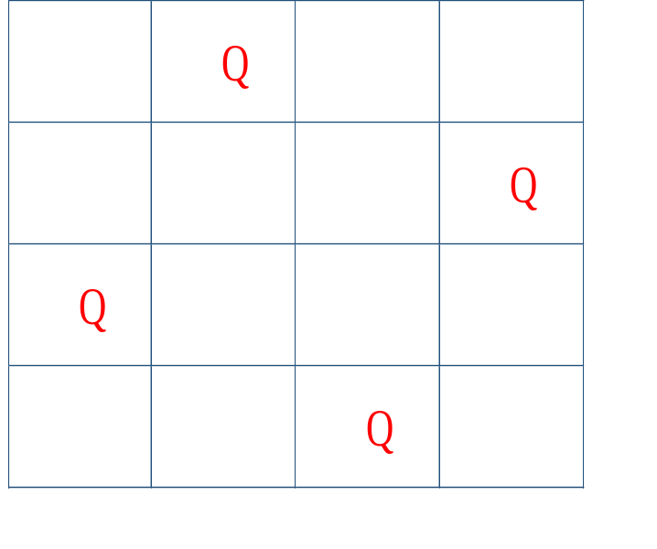
搜索控制策略（6）
回溯策略
例：四皇后问题

Slide 22

( )

Slide 23

Q
( )
((1,1))

Slide 24

Q
( )
Q
((1,1))
((1,1) (2,3))

Slide 25

Q
( )
((1,1))
((1,1) (2,3))

Slide 26

Q
( )
Q
((1,1))
((1,1) (2,3))
((1,1) (2,4))

Slide 27
Q
( )
Q
Q
((1,1))
((1,1) (2,3))
((1,1) (2,4))
((1,1) (2,4) (3,2))

Slide 28
Q
( )
Q
((1,1))
((1,1) (2,3))
((1,1) (2,4))
((1,1) (2,4) (3,2))

Slide 29
Q
( )
((1,1))
((1,1) (2,3))
((1,1) (2,4))
((1,1) (2,4) (3,2))

Slide 30

( )
((1,1))
((1,1) (2,3))
((1,1) (2,4))
((1,1) (2,4) (3,2))

Slide 31
Q
( )
((1,1))
((1,2))
((1,1) (2,3))
((1,1) (2,4))
((1,1) (2,4) (3,2))

Slide 32

Q
( )
Q
((1,1))
((1,2))
((1,1) (2,3))
((1,1) (2,4))
((1,2) (2,4))
((1,1) (2,4) (3,2))

Slide 33
Q
( )
Q
Q
((1,1))
((1,2))
((1,1) (2,3))
((1,1) (2,4))
((1,2) (2,4))
((1,1) (2,4) (3,2))
((1,2) (2,4) (3,1))

Slide 34

Q
( )
Q
Q
((1,1))
((1,2))
Q
((1,1) (2,3))
((1,1) (2,4))
((1,2) (2,4))
((1,1) (2,4) (3,2))
((1,2) (2,4) (3,1))
((1,2) (2,4) (3,1) (4,3))

Slide 35
回溯搜索算法：
BACKTRACK（DATA）
DATA：当前状态。
返回值：从当前状态到目标状态的路径（以规则表的形式表示）或FAIL。
功能：如果从当前状态DATA到目标状态有路径存在，则返回以规则序列表示的从DATA到目标状态的路径；如果从当前状态DATA到目标状态没有路径存在，则返回FAIL。
设置两个回溯点：
  当遇到非法状态时回溯；
  当试探了一个状态的所有子状态后，仍然找不到解时回溯。

Slide 36
回溯搜索算法：
递归过程BACKTRACK(DATA)
1, IF TERM(DATA) RETURN NIL;
2, IF DEADEND(DATA) RETURN FAIL;
3, RULES:=APPRULES(DATA);
4, LOOP: IF NULL(RULES) RETURN FAIL;
5, R:=FIRST(RULES);
6, RULES:=TAIL(RULES);
7, RDATA:=GEN(R, DATA);
8, PATH:=BACKTRACK(RDATA);
9, IF PATH=FAIL GO LOOP;
10, RETURN CONS(R, PATH);

Slide 37
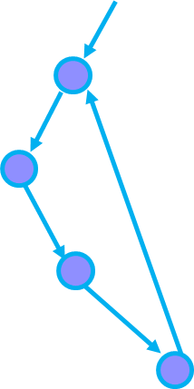
回溯搜索算法存在问题及解决办法
存在问题：
  -深度问题
当前状态
  -死循环问题
解决办法：
  对搜索深度加以限制
  记录从初始状态到当前状态的路径

Slide 38

一些深入问题
回溯搜索中知识的利用
基本思想(以皇后问题为例)：尽可能选取划去对角线上位置数最少的。
Q
Q
Q
Q
3 2 2 3

Slide 39
第3章 搜索技术
3.1 概述
3.2 盲目搜索方法
3.3 启发式搜索
3.4 问题归约和AND-OR图启发式搜索
3.5 博弈
3.6 案例分析

Slide 40
3.2 盲目搜索方法
3.2.1 宽度优先搜索
3.2.2 深度优先搜索
3.2.3 迭代加深搜索

Slide 41
3.2 盲目搜索方法
最简单的盲目搜索方法是“生成再测试”方法。该方法如下。
Procedure Generate & Test（生成与测试）
Begin
Repeat
生成一个新的状态，称为当前状态；
Until 当前状态=目标；
End.
上述算法在每次Repeat-Until循环中都生成一个新的状态，并且只有当新的状态等于目标状态的时候才退出。在该算法中最重要的部分是新状态的生成。
如果生成的新状态不可使用，则该算法应该终止。

Slide 42
对于给定问题，如何生成新状态呢？
定义一个四元组，以此来表示状态空间：
{ nodes ，arc ，goal ，current }
nodes 表示当前搜索空间中现有状态的集合
arc 表示可应用与当前状态的操作符，把当前状态转换为另一个状态
goal表示需要到达的状态
current 表示现在生成的用于和目标状态比较的状态
典型的用于搜索的状态生成方法：
宽度优先；深度优先。

Slide 43
3.2.1 宽度优先搜索
沿着树的宽度遍历树的节点，它从深度为0的层开始，直到最深的层次。
它可以很容易地用队列实现。
深度
1
0
2
3
4
1

Slide 44
3.2.1 宽度优先搜索
深度
1
0
2
3
4
1
5
6
7
8
2

Slide 45
3.2.1 宽度优先搜索
深度
1
0
2
3
4
1
5
6
7
8
2
9
10
11
12
3

Slide 46
采用队列结构，宽度优先算法可以表示如下：
Procedure Breadth-first-search
Begin
把初始节点放入队列；
Repeat
取得队列最前面的元素为current;
If current=goal
成功返回并结束；
Else do
Begin
如果current有子女，则current的子女
以任意次序添加到队列的尾部；
End
Until 队列为空
End

Slide 47
3.2.1 宽度优先搜索
宽度优先搜索算法原理：
如果当前的节点不是目标节点，则把当点节点的子孙以任意顺序增加到队列的后面，并把队列的前端元素定义为current。
如果目标发现，则算法终止。

Slide 48
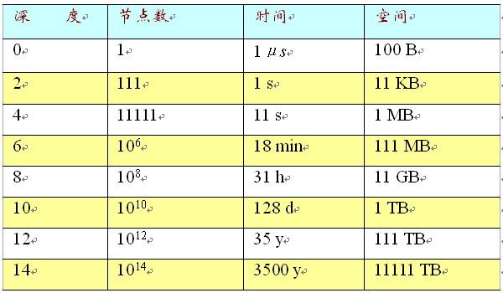
搜索最优策略的比较

Slide 49
宽度优先搜索是一种盲目搜索，时间和空间复杂度都比较高，当目标节点距离初始节点较远时会产生许多无用的节点，搜索效率低。
宽度优先搜索中，时间需求是一个很大的问题，特别是当搜索的深度比较大时，尤为严重，但是空间需求是比执行时间更严重的问题。
优点：
目标节点如果存在，用宽度优先搜索算法总可以找到该目标节点，而且是最小（即最短路径）的节点。

Slide 50
八数码问题的宽度优先搜索
2 3
1 8 4
7 6 5
1
2
3
4
2 8 3
1 4
7 6 5
2 3
1 8 4
7 6 5
2 3
1 8 4
7 6 5
5
8
6
7
2 8 3
1 6 4
7 5
2 8 3
1 4
7 6 5
2 8 3
1 4
7 6 5
1 2 3
8 4
7 6 5
2 3 4
1 8
7 6 5
2 8 3
1 6 4
7 5
2 8 3
1 6 4
7 5
8 3
2 1 4
7 6 5
2 8 3
7 1 4
6 5
2 8
1 4 3
7 6 5
2 8 3
1 4 5
7 6
1 2 3
7 8 4
6 5
1 2 3
8 4
7 6 5
目标

Slide 51
3.2.2 深度优先搜索
深度优先搜索生成节点，同时与目标节点进行比较是沿着树的最大深度方向进行的，只有当上次访问的节点不是目标节点，而且没有其他节点可以生成的时候，才转到上次访问节点的父节点。
转移到父节点后，该算法会搜索父节点的其他的子节点。

Slide 52
3.2.2 深度优先搜索
深度优先搜索也称为回溯搜索，它总是首先扩展树的最深层次上的某个节点，只有当搜索遇到一个死亡节点（非目标节点而且不可扩展），搜索方法才会返回并扩展浅层次的节点。
上述原理对树中的每一节点是递归实现的(实现该递归用栈)。

Slide 53
基于栈实现的深度优先搜索算法：
Procedure Depth First Search
Begin
把初始节点压入栈，并设置栈顶指针；
While 栈不空 do
Begin
弹出栈顶元素；
If 栈顶元素=goal，成功返回并结束；
Else 以任意次序把栈顶元素的子女压入栈中；
End While
End

Slide 54
初始节点放到栈中，栈指针指向栈的最上边的元素。
为了对该节点进行检测，需要从栈中弹出该节点，如果是目标节点，该算法结束，否则把其子节点以任何顺序压入栈中。该过程直到栈变成为空。
遍历一棵树的过程（下图）。
深度
1
0
2
3
8
1
4
5
9
10
2
6
7
11
12
3

Slide 55
深度优先搜索的优点是比宽度优先搜索算法需要较少的空间，该算法只需要保存搜索树的一部分，它由当前正在搜索的路径和该路径上还没有完全展开的节点标志所组成。
深度优先搜索的存储器要求是深度约束的线性函数。

Slide 56
八数码问题的深度优先搜索
2 3
1 8 4
7 6 5
1
2
c
2 8 3
1 4
7 6 5
2 3
1 8 4
7 6 5
2 3
1 8 4
7 6 5
3
6
9
d
2 8 3
1 6 4
7 5
2 8 3
1 4
7 6 5
2 8 3
1 4
7 6 5
1 2 3
8 4
7 6 5
4
5
7
8
a
b
2 8 3
1 6 4
7 5
2 8 3
1 6 4
7 5
8 3
2 1 4
7 6 5
2 8 3
7 1 4
6 5
2 8
1 4 3
7 6 5
2 8 3
1 4 5
7 6
1 2 3
7 8 4
6 5
1 2 3
8 4
7 6 5
2 8 3
6 4
1 7 5
2 8 3
1 6
7 5 4
8 3
2 1 4
7 6 5
2 8 3
7 1 4
6 5
2 8
1 4 3
7 6 5
2 8 3
1 4 5
7 6
目标

Slide 57
3.2.3 迭代加深搜索
有界深度优先搜索过程总体上按深度优先算法方法进行，但对搜索深度需要给出一个深度限制dm，当深度达到了dm的时候，如果还没有找到解答，就停止对该分支的搜索，换到另外一个分支进行搜索。

Slide 58
策略说明:
（1）深度限制dm很重要。当问题有解，且解的路径长度小于或等于dm时，则搜索过程一定能够找到解，但是和深度优先搜索一样这并不能保证最先找到的是最优解。
但是当dm取得太小，解的路径长度大于dm时，则搜索过程中就找不到解，即这时搜索过程甚至是不完备的。

Slide 59
策略说明:
（2）深度限制dm不能太大。当dm太大时，搜索过程会产生过多的无用节点，既浪费了计算机资源，又降低了搜索效率。
（3）有界深度搜索的主要问题是深度限制值dm的选取。

Slide 60
改进方法： （迭代加深搜索）
先任意给定一个较小的数作为dm，然后按有界深度算法搜索，若在此深度限制内找到了解，则算法结束；
如在此限制内没有找到问题的解，则增大深度限制dm，继续搜索。

Slide 61
迭代加深搜索，试图尝试所有可能的深度限制：
  深度为0
  深度为1
  深度为2，…
如果初始深度为0，则该算法只生成根节点，并检测它。
如果根节点不是目标，则深度加1，通过典型的深度优先算法，生成深度为1的树。
当深度限制为m时，树的深度为m。
Notes:
迭代加深搜索看起来会很浪费，因为很多节点都可能扩展多次。
然而对于很多问题，这种多次的扩展负担实际上很小，直觉上可以想象，如果一棵树的分支系数很大，几乎所有的节点都在最底层上，则对于上面各层节点扩展多次对整个系统来说影响不是很大。

Slide 62
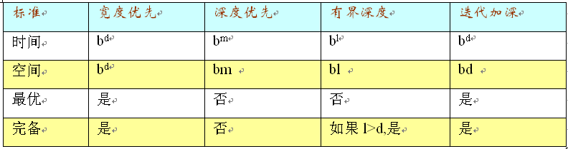
搜索最优策略的比较
注：b是分支系数，d是解答的深度，m是搜索树的最大深度，l是深度限制。

Slide 63
搜索最优策略的比较
宽度优先搜索需要指数数量的空间，深度优先搜索的空间复杂度和最大搜索深度呈线性关系。
迭代加深搜索对一棵深度受控的树采用深度优先的搜索。它结合了宽度优先和深度优先搜索的优点。和宽度优先搜索一样，它是最优的，也是完备的。但对空间要求和深度优先搜索一样是适中的。

